Slide 1
Подготовка к контрольной работе
9 класс

Slide 3
Ответ: 2

Slide 5
Ответ: 4

Slide 6
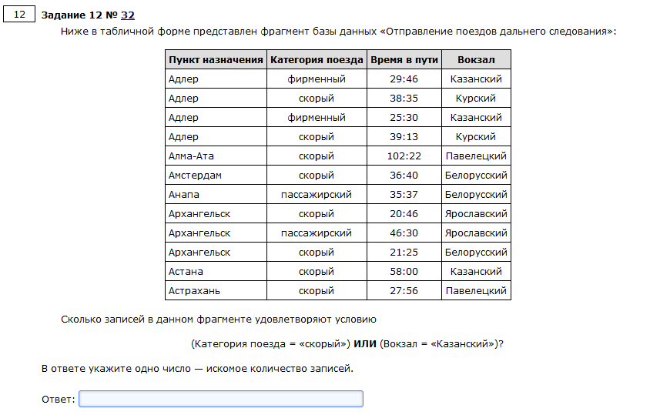

Slide 7
Ответ: 10

Slide 9
Ответ: 59

Slide 10
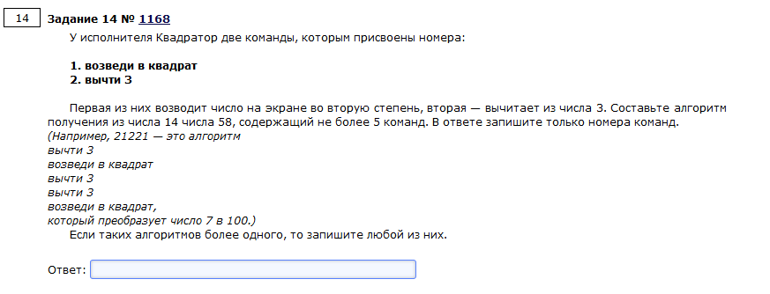

Slide 11
Ответ: 22122

Slide 13
Ответ: 10

Slide 14
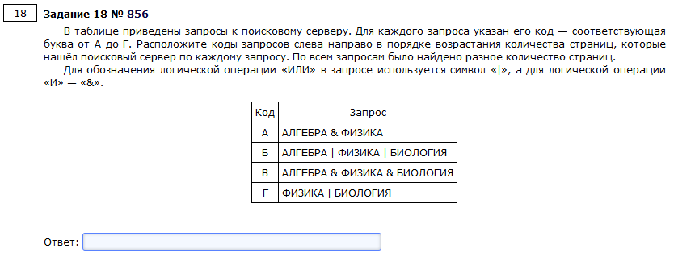

Slide 15
Ответ: ВАГБ

